Slide 1

EUROPEJSKI DZIEŃ JĘZYKÓW 2020
„Ile języków znasz,
tyle razy jesteś człowiekiem”
J. W. Goethe

Slide 2
Czym jest Europejski Dzień Języków?
Jest to dzień, którego celem jest promowanie nauki języków w Europie.
Pierwsza edycja Europejskiego Dnia Języków, zorganizowana w 2001 roku wspólnie przez Radę Europy oraz Unię Europejską, odniosła ogromny sukces, wzbudzając zainteresowanie milionów ludzi w 45 uczestniczących w tym wydarzeniu krajach.
Sukces pierwszej edycji zachęcił Radę Europy do ustanowienia 26 września Europejskim Dniem Języków, który od tamtej pory obchodzony jest corocznie.

Slide 3
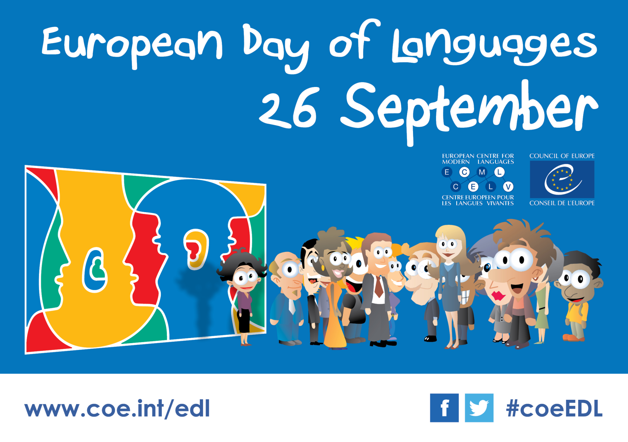
Oficjalny plakat

Slide 4
Podstawowe cele EDJ:
ukazanie opinii publicznej znaczenia uczenia się i nauczania języków,
promowanie różnorodności kulturowej i językowej Europy jako bogactwa, które należy rozwijać i pielęgnować,
propagowanie uczenia się języków przez całe życie: zarówno w szkole, jak i poza nią, w celu kontynuacji nauki, jak i na potrzeby kariery zawodowej, zwiększenia mobilności czy też dla własnej przyjemności.

Slide 5
Do kogo jest skierowany EDJ?
uczniów / studentów / nauczycieli ,
uniwersytetów / szkół / instytucji kulturalnych/ centrów językowych/ stowarzyszeń,
a tak naprawdę do KAŻDEGO, kto zechce świętować językową różnorodność Europy.

Slide 6
Dlaczego EDJ?
Nigdy jeszcze nie było tylu możliwości podjęcia pracy lub studiów za granicą. Jeszcze nigdy nie stworzono tak sprzyjających warunków wszystkim, którzy pragną podjąć pracę bądź studia za granicą. Jednak brak odpowiednich umiejętności językowych sprawia, że wielu ludzi nie jest w stanie z tych możliwości skorzystać.

Slide 7
Dlaczego EDJ?
Europa to kontynent charakteryzujący się niezwykłym bogactwem językowym – oprócz ponad 200 języków europejskich występuje tu także duża liczba języków, którymi posługują się obywatele pochodzący z innych kontynentów. Bogactwo to stanowi istotną wartość, którą należy doceniać, wykorzystywać i pielęgnować

Slide 8
Dlaczego EDJ?
Uczenie się języków daje wymierne korzyści zarówno ludziom młodym, jak i starszym – nigdy nie jest za późno, aby uczyć się języków i korzystać z możliwości, jakie ta nauka stwarza. Jeśli w języku kraju, który odwiedzamy w czasie wakacji, poznamy choć kilka słów, pozwoli to nam zawrzeć nowe znajomości i zyskać nowych przyjaciół.

Slide 9
Dlaczego EDJ?
Znajomość języków obcych pozwala także na lepsze wzajemne zrozumienie i pokonywanie różnic kulturowych.
Rozwijanie umiejętności językowych jest zarówno koniecznością, jak i prawem KAŻDEGO z nas – takie jest jedno z najważniejszych przesłań Europejskiego Dnia Języków.

Slide 10
Hasło Europejskiego Dnia Języków 2020
Odkryj świat za pomocą języków!

Slide 11
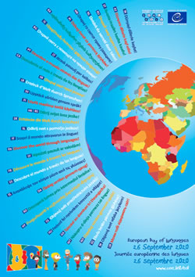
Oficjalny plakat 2020
https://edl.ecml.at/Portals/33/documents/poster/EDL-poster-2020-LC.pdf

Slide 12
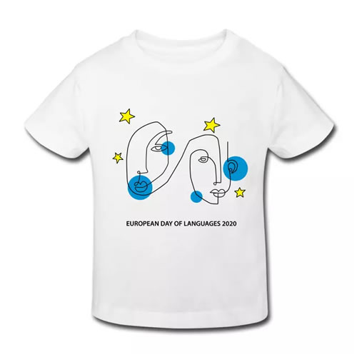
EDJ 2020 – oficjalna koszulka
Jak co roku, z okazji Europejskiego Dnia Języków ukazała się oficjalna koszulka.
Projekt koszulki zawiera grafikę, która zwyciężyła w konkursie koszulkowym w roku poprzednim.

Slide 13
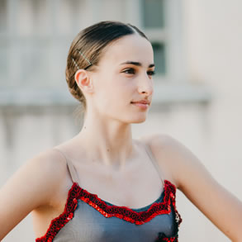
EDJ 2020 – oficjalna koszulka
Zwycieżczynią konkursu koszulkowego EDJ 2020 jest Catalina María Puebla Coenen z Hiszpanii.

Slide 14

EDJ 2020 – oficjalna koszulka
„Do stworzenia projektu tej koszulki zainspirowały mnie europejskie języki, które są symbolicznymi liniami łączącymi ludzi i nadającymi naszemu życiu błyszczące kolory. Myślę, że ta koszulka idealnie wpasowuje się w filozofię konkursu."

Slide 15
EDJ 2020 – konkurs koszulkowy
https://edl.ecml.at/Activities/EDLT-ShirtContest/tabid/3147/language/pl-PL/Default.aspx

Slide 16
EDJ 2020 – klip Komisji Europejskiej
https://audiovisual.ec.europa.eu/en/video/I-195061?&lg=OR

Slide 17
EDJ w naszej szkole
Zapraszamy uczniów klasy II do rozpoczęcia pracy z aplikacją Insta.Ling, a uczniów klas III – VIII do udziału w konkursie na „Mistrza Insta.Ling” z języka:
polskiego – klasy IV – VIII
angielskiego – klasy III – VIII
niemieckiego – klasy V - VIII

Slide 18
Dziękujemy za uwagę!
Nauczyciele języka polskiego, angielskiego i niemieckiego☺

